Slide 1
Ustvarjalke v slovenskem jeziku, literaturi in kulturi skozi ulična poimenovanja
57. Seminar slovenskega jezika, literature in kulture
Neža M. Slosar
15. 7. 2021

Slide 2
Teoretska izhodišča
banalni nacionalizem, vendar močne ideologije (Michael Billig)
kolektivni oziroma kulturni spomin (Urška Perenič)
poimenovanja ulic kot politično dejanje in toponomastika v kontekstu političnih simbolov (Maoz Azaryahu)
projekt Prostor slovenske literarne kulture (Marijan Dović)
kulturno svetništvo in funkcija – biti izbran (Marijan Dović)

Slide 3
Ljubljanske ulice

Slide 4
O ljubljanskih ulicah
osebnost (ženska poimenovanja)
intelektualke
ustvarjalke (8 ulic)
naravoslovke (0 ulic)
družboslovke in humanistke (3 ulice)
povezane z vojno (35 ulic)
vladarke (2 ulici)
skupna imena in drugo (7 ulic)

Slide 5
O ljubljanskih ulicah
leta 1876 je bilo izvedeno splošno ulično imenovanje in oštevilčenje hiš po ulicah
trenutno je 1623 uveljavljenih imen za ulice od tega je 48 ulic v 17 četrtnih skupnostih poimenovanih po ženskah
največ ulic (39) je poimenovanih po osebah, ki so povezane z vojno

Slide 6
O ljubljanskih ulicah
večina poimenovanj je izhajala iz obdobja med letoma 1952 in 1991
od leta 1991 pa so se začela uveljavljati imena intelektualk
6 ulice je poimenovanih po ustvarjalkah v slovenskem jeziku

Slide 7
O ljubljanskih ulicah
Obdobje poimenovanja | Število ulic | Prevladujoče področje
1876–1952 | 5 | splošno, vladarice
1952–1968 | 8 | vojna
1968–1975 | 14 | vojna
1975–1991 | 17 | vojna
1991– | 4 | intelektualke (ustvarjalke, naravoslovke, družboslovke, humanistke)
Obdobje poimenovanja ulice in prevladujoče področje

Slide 8
Prostorska umestitev ulic

Slide 9
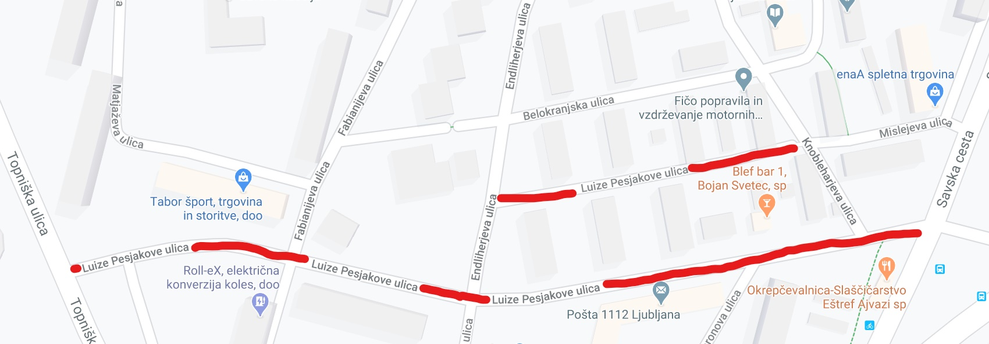
Slika 1: Luize Pesjakove ulica

Slide 10
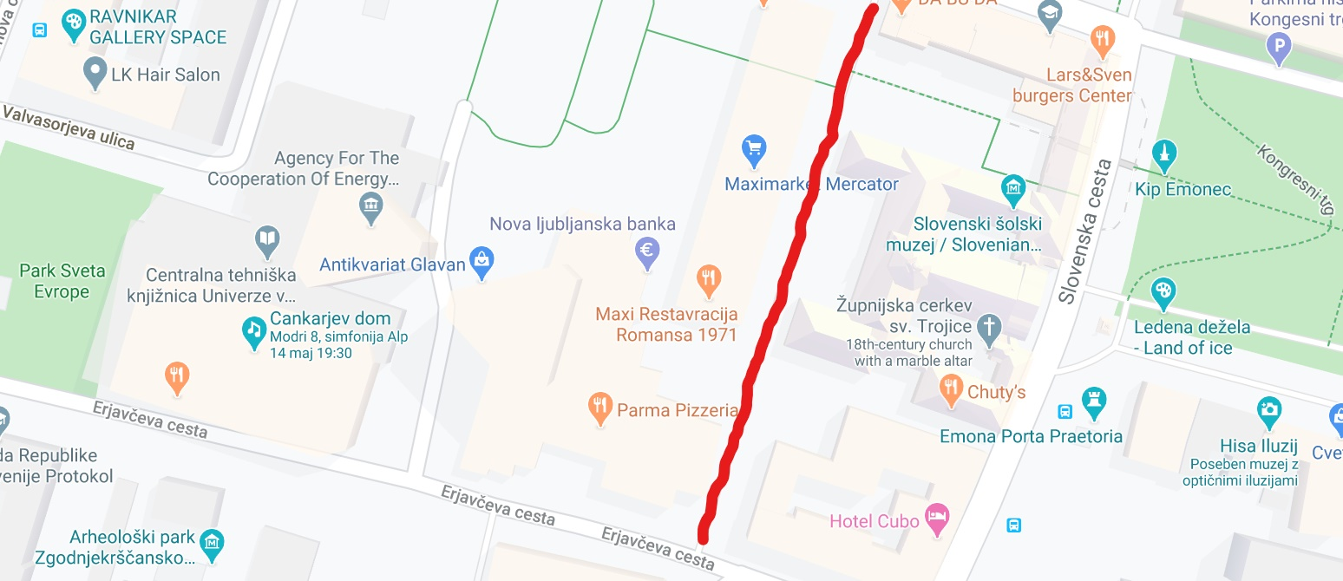
Slika 2: Ulica Jospine Turnograjske

Slide 11
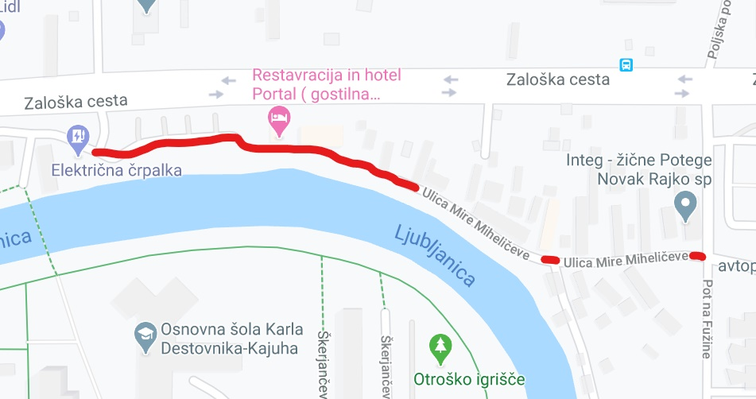
Slika 3: Ulica Mire Miheličeve

Slide 12
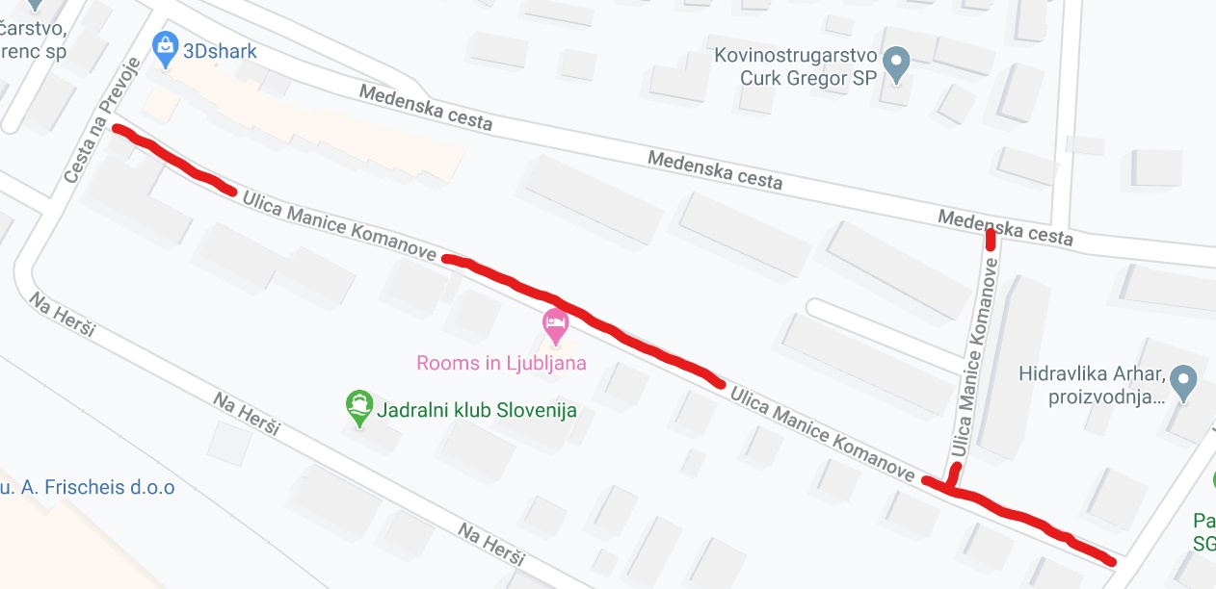
Slika 5: ulica Manice Komanove
Slika 4: ulica Lili Novy

Slide 13
Slika 6: Zofke Kvedrove ulica

Slide 14
Povzetek in zanimivosti
po ženskah so poimenovani zgolj 3 % vseh ulic v Ljubljani
po intelektualkah nosi ime 23 % ulic
po ustvarjalkah v slovenskem jeziku 0,4 % vseh ulic
od čitalniške dejavnosti do podpredsednice mednarodnega kluba PEN
od rojstva »najstarejše« ustvarjalke (Luize Pesjak, 1828) do smrti »najmlajše« (Mira Miheličeva, 1985) mine 157 let

Slide 15
Viri in literatura
AZARYAHU, Maoz, 1996: The Power of Commemorative Street Names. Environment and Planning D; Society and Space XIV/3. 311–330.
BERNIK, Stane idr., 1980: Ljubljanske ulice. Ljubljana: Geodetska uprava Skupščine mesta Ljubljane.
BILLIG, Michael, 1995: Banal Nationalism. London: Sage Publications.
ČIŽMAN, Marko, 2006: Ljubljana: Ulice, ceste in trgi po župnijah. Ljubljana: Nadškofija Ljubljana.
DOVIĆ, Marijan, 2012: Model kanonizacije evropskih kulturnih svetnikov. Primerjalna književnost XXXV/3. 71–85.
DOVIĆ, Marijan, 2016: Kanonizacija kulturnih svetnikov: analitični model. Marijan Dović (ur.): Kulturni svetniki in kanonizacija. Ljubljana: Založba ZRC, ZRC SAZU. 23–44.
Geni: Ljubljanske ulice z ženskimi imeni.
Gis: Ulice v Mestni občini Ljubljana.
Issuu: Ljubljanske ulice in ceste, imenovane po ženskah.
PERENIČ, Urška, 2014: Writers on the Streets of Ljubljana: the Onomastica of Street Names. Slovene Studies XXXVI/2. 111–129.
PERENIČ, Urška, 2016: Toponomastika uličnih imen, nacionalna identiteta in pripadanje: literarne ulice v ožjem središču Ljubljane. Marijan Dović (ur.): Kulturni svetniki in kanonizacija. Ljubljana: Založba ZRC, ZRC SAZU. 325–348.
Sistory zgodovina Slovenije.
SLANA, Anže, 2014: Sledi slovenskih literatov v Kamniku: Ulična poimenovanja. Diplomsko delo. Ljubljana: Filozofska fakulteta.
SLANA, Anže, 2017: Spominska obeležja slovenskih književnikov: Ulice, ustanove in spomeniki v Kamniku. Magistrsko delo. Ljubljana: Filozofska fakulteta.

